Slide 1
การทำ Tag

Slide 2
ENG-02/04/05 การสร้างแก้ไขข้อมูลสูตรการผลิต
1. กระบวนการ (Process) | ENG-02/04/05 การสร้างแก้ไขข้อมูลสูตรการผลิต (BOM) ของรายการ WIP
2. ข้อมูลที่ต้องใช้ (In put) | เอกสารสูตรการผลิต Part วัตถุดิบ / Part Premix Part Revision
3. ขั้นตอนย่อย (Sub process) | การสร้างแฟ้มงาน การสร้าง Part revision การสร้าง/แก้ไข Bill of Material (BOM) (เลือกรายการที่ต้องการจัดทำ Check out part) การจัดเก็บข้อมูลเข้าระบบ (Check in all) ตรวจสอบการนำเข้าข้อมูลในระบบ
4. ความเสี่ยง (Risk) | R1. ข้อมูล Part วัตถุดิบ ไม่ครบถ้วน หรือไม่ถูกต้อง R2. ข้อมูล Part Premix ไม่ครบถ้วน หรือไม่ถูกต้อง R3. อ้างอิงเอกสารสูตรการผลิตผิด Revision R4. ข้อมูลสูตรการผลิตผิด
5. จุดควบคุม (Control point) | ตรวจสอบข้อมูลกับฝ่ายต้นทุน ตรวจสอบข้อมูลการรัน Code Part ของแผนก RD ตรวจสอบข้อมูลจากบัญชีแม่บท ตรวจสอบข้อมูลเปรียบเทียบกับสูตรทดลองจากแฟ้มพัฒนาผลิตภัณฑ์

Slide 3
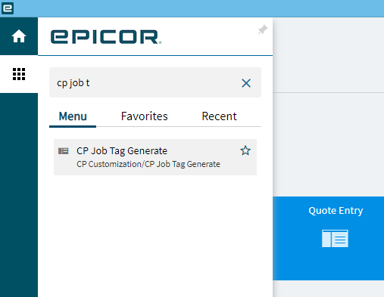
เลือกเมนู CP Job Tag Generate

Slide 4
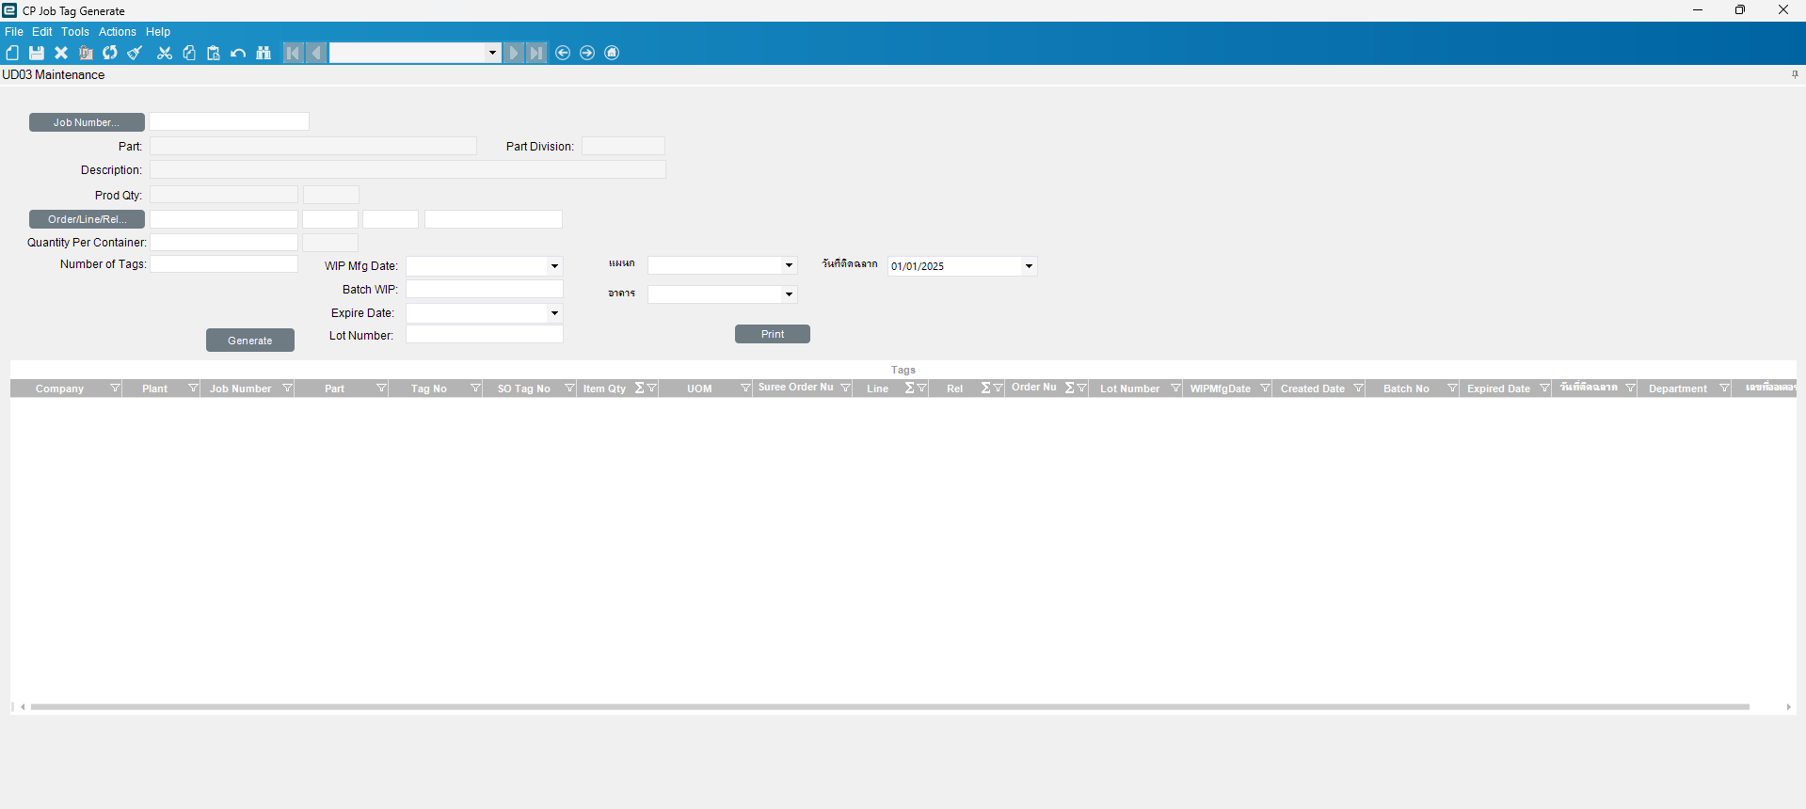
หน้าจอที่แสดงผล เมื่อเข้าเมนู CP Job Tag Generate

Slide 5
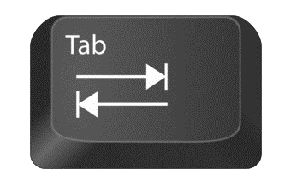
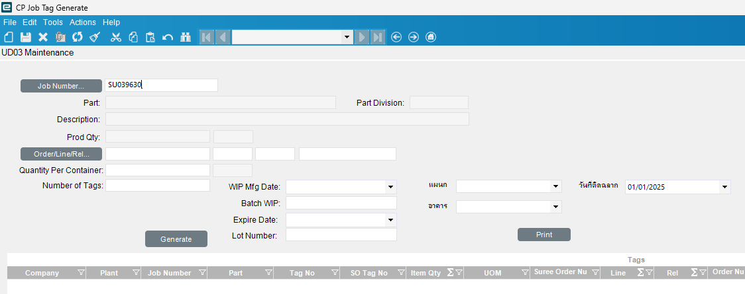
กดใส่เลข Job ในช่อง Job Number เสร็จแล้วกด เป็นเป้นพิมพ์

Slide 6
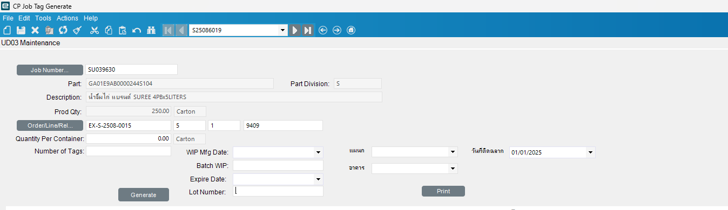
เมื่อกด Tab แล้ว ข้อมูลต่างๆจะขึ้นตามกรอบสีแดง ซึ่งเป็นข้อมูลที่มาจาก Order

Slide 7
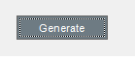
พิมพ์ข้อมูลในกรอบสีแดง ลงวันที่ผลิต ,วันหมดอายุ ,แบท ,lot number, จำนวนต่อพาเลท และจำนวนที่จะสร้าง Tag เสร็จแล้วกด (กรณีที่เป็นงานติดฉลากให้เลือกวันที่ติดฉลากด้วย)

Slide 8
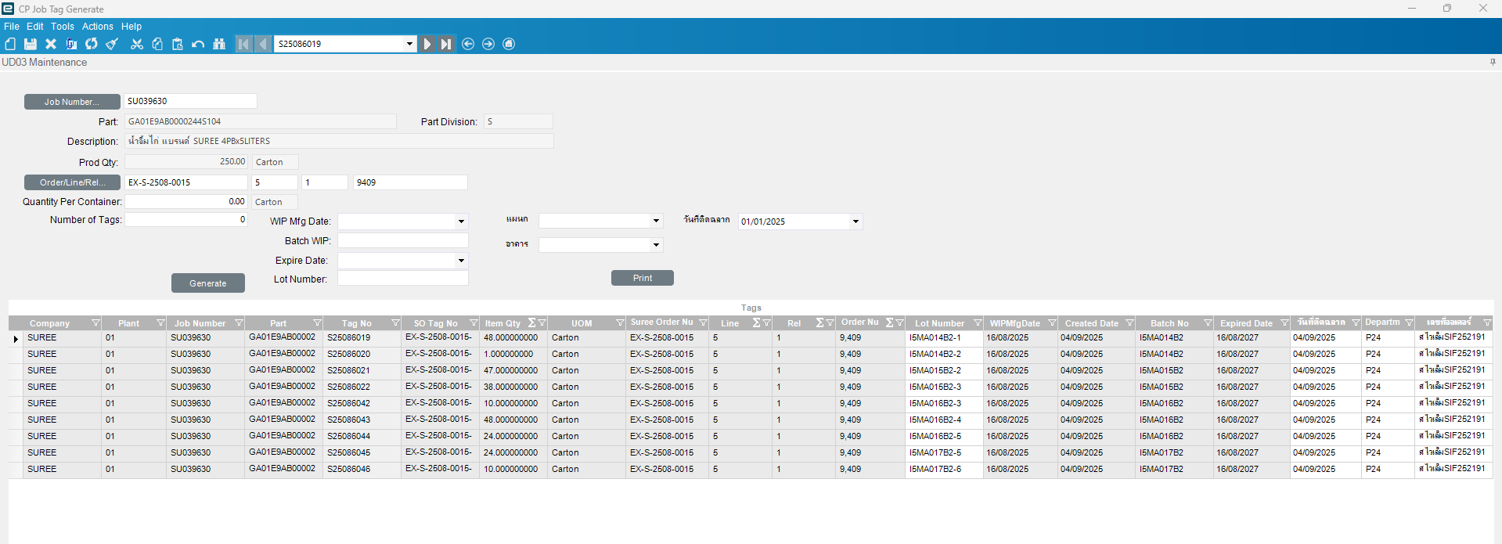
ข้อมูลจะขึ้นตามกรอบสีแดง เสร็จแล้วกดปริ้น

Slide 9

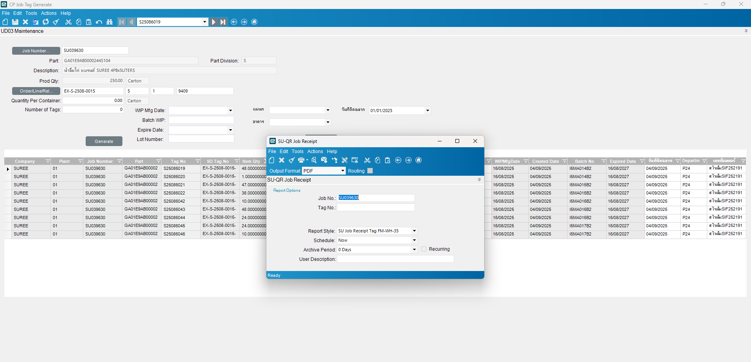
เมื่อกดปริ้นจะมี POP UP แสดง เสร็จแล้วกด

Slide 10
